Slide 1

BÁO CÁO ĐỒ ÁN HỆ ĐIỀU HÀNH VÀ MẠNG MÁY TÍNH PHẦN I: HỆ ĐIỀU HÀNH ĐỀ TÀI : Kỹ thuật lập trình Hook. Xây dựng ứng dụng bắt phím Keylogger.

Slide 2

Sinh viên thực hiện
Nguyễn Công Cường
Nguyễn Văn Mạnh
20T1
20T1

Slide 3



Nội dung của slide
Trình bày các
ưu điểm của
chương trình
Phân tích cơ bản
nghiệp vụ của các
chức năng
Những hạn chế
và
hướng phát triển
của phần mềm

Slide 4

Phần 1
Trình bày các ưu điểm của
chương trình

Slide 5
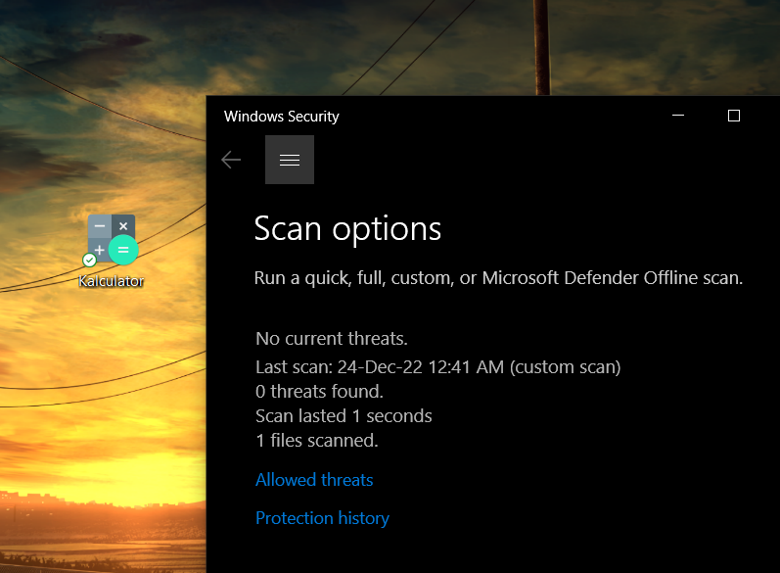
Không bị Microsoft Defender Antivirus của Windows 10 phát hiện là virus

Slide 6
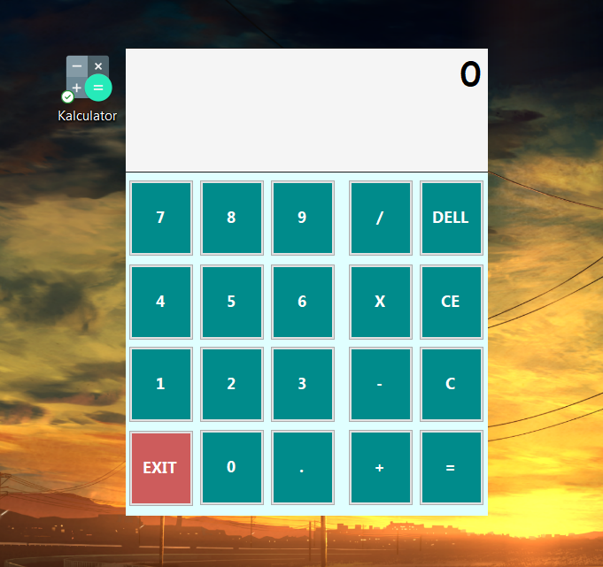
Cải trang thành ứng dụng calculator để đánh lừa nạn nhân
Mặc định khi khởi động phần mềm Kalculator,
keylogger sẽ tự động bug ra và chạy ngầm

Slide 7
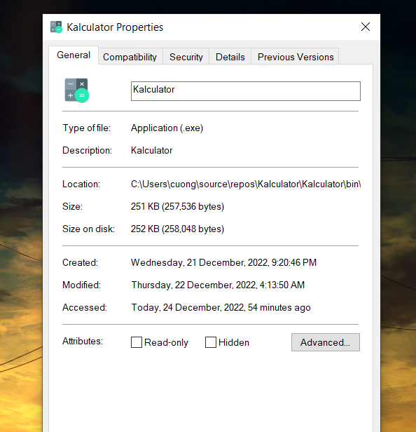
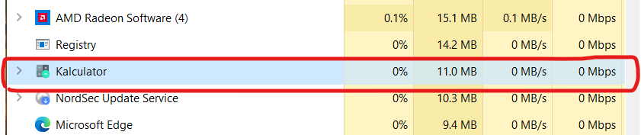
Có dung lượng nhỏ chưa tới 1MB, và 15MB trên taskmanager

Slide 8
Phần 2
Phân tích cơ bản nghiệp vụ
của các chức năng

Slide 9
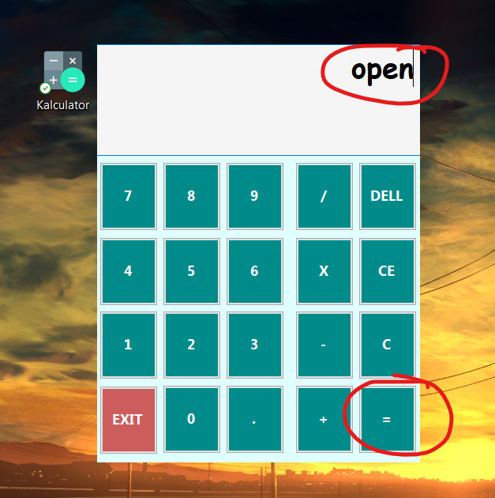
Chức năng đăng nhập vào chế độ Admin
DoubleClick vào phần mềm Kalculator để mở giao diện máy tính.
Sau đó gõ ‘open’ vào textbox của chương trình và nhấn button ‘=‘ để mở chế độ Admin.
Hoặc gõ ‘exit’ và làm tương tự để thoát keylogger, nhưng nếu bấm button ‘exit’ thì keylogger sẽ chạy ngầm

Slide 10
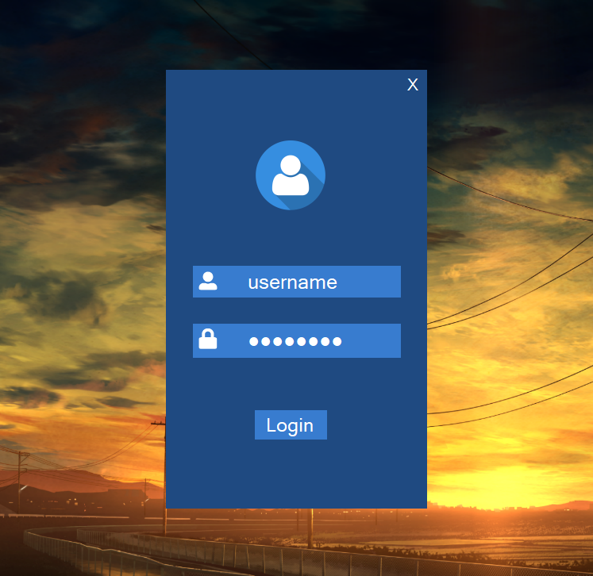
Ở chế độ Admin Khi login vào sẽ hiện thị các chức năng cơ bản của chương trình
Username: admin
Password: admin@123

Slide 11
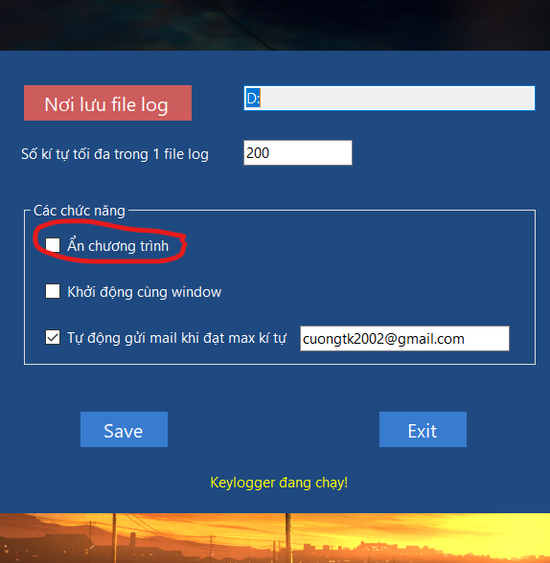
Chức năng ẩn ứng dụng
Người sử dụng kik vào checkbox ẩn ứng dụng và chọn save để kích hoạt chức năng, ứng dụng sẽ tự động được ẩn đi

Slide 12
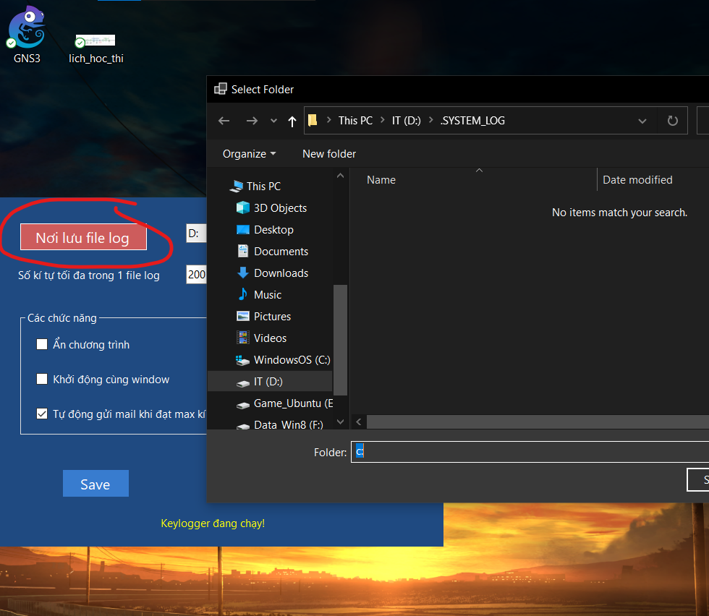
Chức năng chọn nơi lưu file log
Mặc định ứng dụng sẽ lưu file log vào ổ D:\
Nếu người sử dụng muốn đổi địa chỉ lưu, chỉ cần nhấn vào button và chọn thư mục mà mình muốn

Slide 13
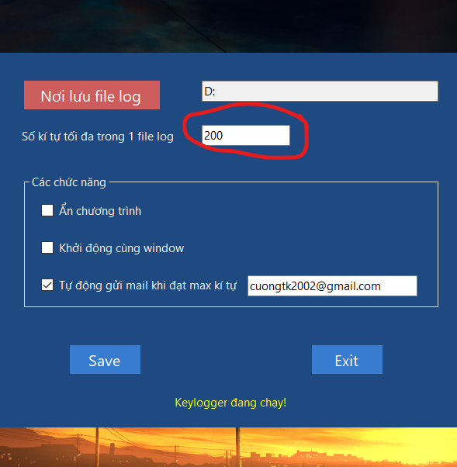
Chức năng chọn số kí tự tối đa trong 1 file log
Người sử dụng nhập số kí tự tối đa mình muốn trong 1 file log (vd 300, ..)
Những file log chính thức có thời gian ngày và giờ sẽ được tạo ra nếu đạt số kí tự tối đa trong file log tạm thời

Slide 14
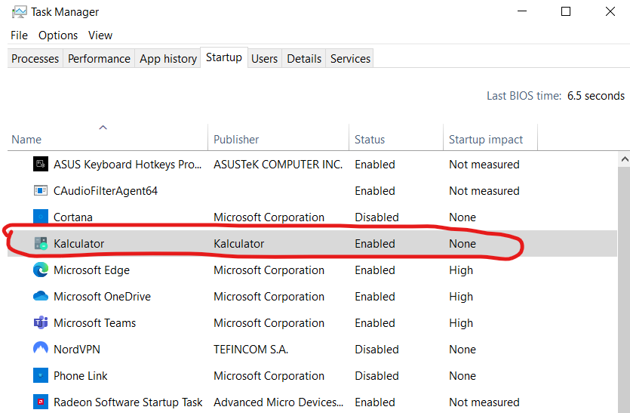
Chức năng khởi động cùng windows
Khi người sử dụng kik vào check box khởi động cùng window và nhấn save, thì trong lần khởi động windows tiếp theo keylogger sẽ tự khởi động

Slide 15
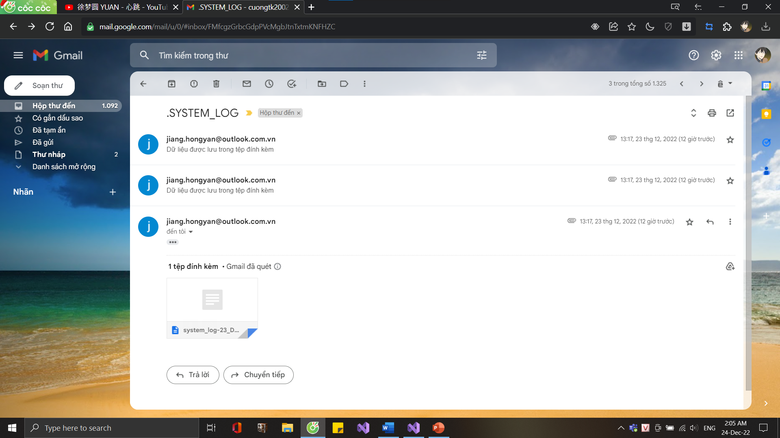
Chức năng gửi mail file log
Dữ liệu phím bắt được sẽ gửi về email mình đã nhập trong ô textbox khi đạt số kí tự tối đa đã quy định ở trên

Slide 16
Phần 3
Những hạn chế và hướng
phát triển của phần mềm

Slide 17

Hạn chế và hướng phát triển
Hạn chế
Hướng phát triển
Vẫn chưa tránh khỏi sự phát hiện của các chương trình duyệt virus có tính bảo mật cao (như BKAV Pro, Kaspersky, ...)
Cần bổ sung tính năng phân biệt phím kết hợp như Shift + 2 = @, phân biệt chữ hoa - thường
Khi gửi mail file log, hệ thống có dấu hiệu bị chậm đi trên những máy cấu hình thấp
Nâng cao khả năng ko bị phát hiện bởi các phần mềm duyệt virut
Nâng cao khả năng nhận dạng kí tự
Tối ưu hóa hệ thống
Ngoài ra có thể tạo website hoặc blog và tạo key quyền (license product) để buôn bán phần mềm

Slide 18


Thank for watching

